Slide 1
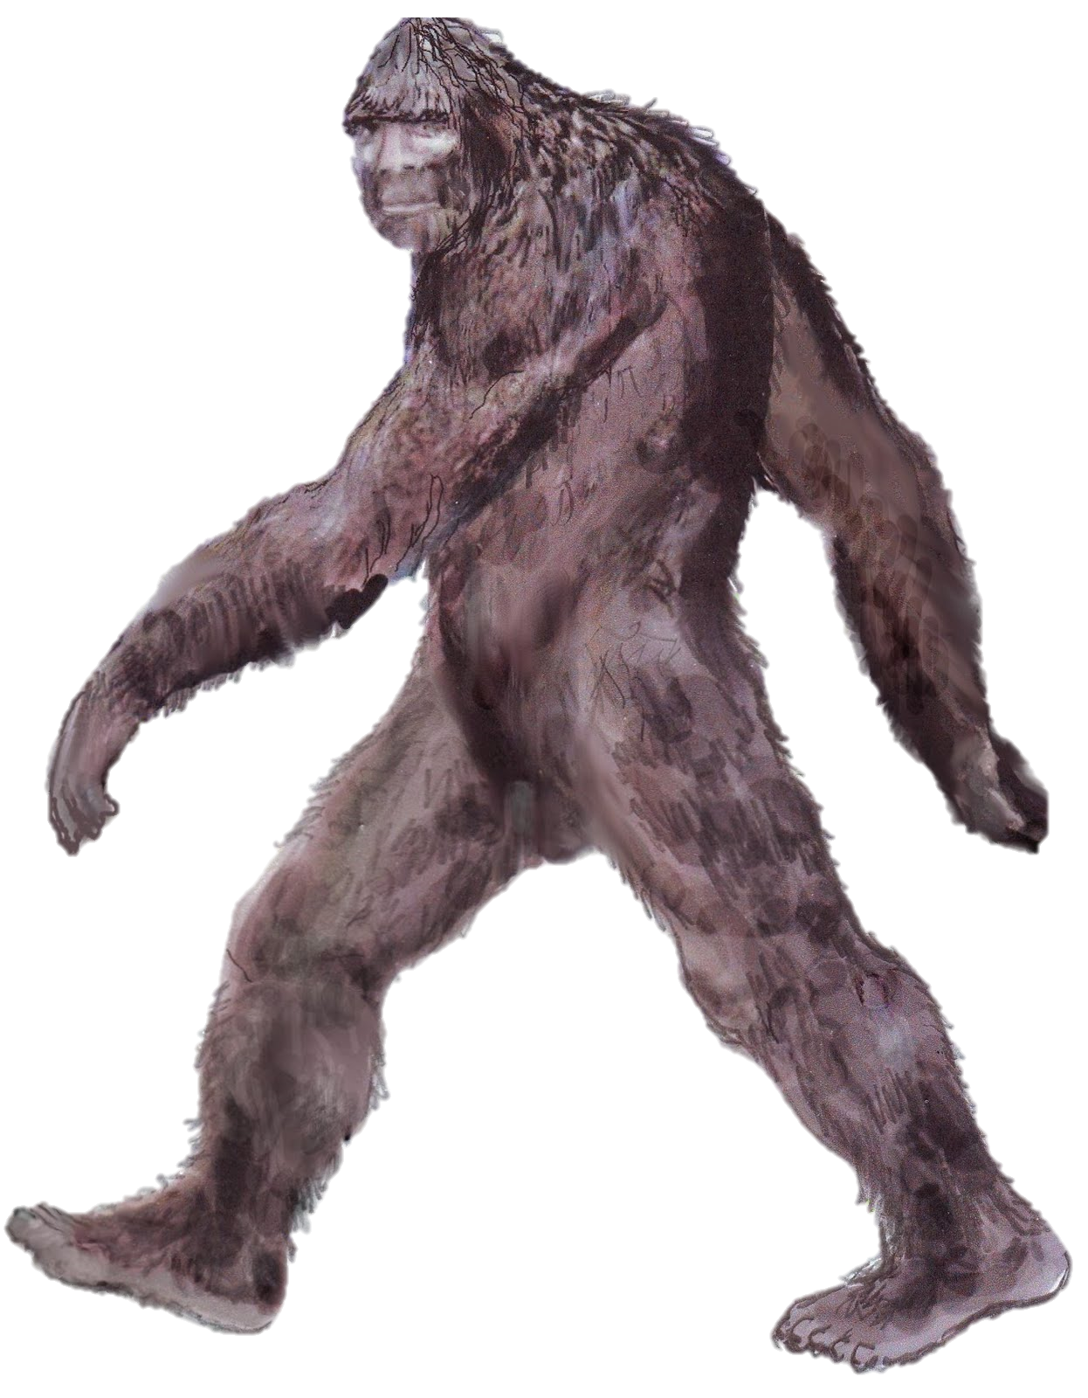




Modelagem de nicho ecológico e distribuição de espécies
Marília Melo Favalesso
Laboratório de Investigações Biológicas (LINBIO)

Slide 2
Agradecimentos pelo CRTL + C e CRTL + V
Thadeu Sobral de Souza (LEEC – UNESP – Rio Claro, SP)
thadeusobral@gmail.com
Maurício Humberto Vancine (LEEC – UNESP – Rio Claro, SP)
mauricio.vancine@gmail.com

Slide 3
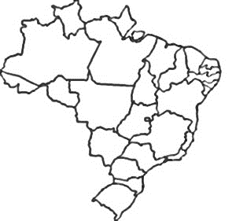
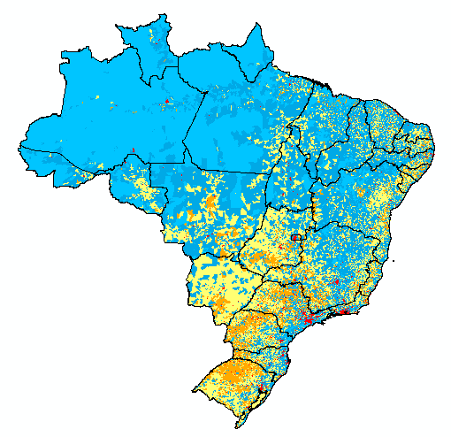
Onde paramos:
VARIÁVEIS ECOLÓGICAS
Modelagem matemática
Regressão logística, distância, bioclim, MAXENT, etc
Projeta o modelo no espaço geográfico
Espaço E
ESPAÇO GEOGRÁFICO
Espaço M

Slide 4
Mas e a modelagem matemática?
“É a arte de transformar problemas da realidade em problemas matemáticos e resolvê-los interpretando suas soluções na linguagem do mundo real”.
Basicamente criamos uma função matemática que representa (ou chega perto de representar) uma realidade.

Slide 5

Representação do pé-grande
Pé-grande real
“(...) Os modelos não representam TODAS as características do mundo real, mas representam aquelas essências para entender um problema específico, dados os parâmetros utilizados/disponíveis e os pressupostos assumidos (...)”
Andrew Ford. 2009. Modeling the Environment. Island Press.

Slide 6


Modelos a partir de algoritmos...
“Algoritmo é uma sequência finita de instruções bem definidas e não ambíguas, cada uma das quais devendo ser executadas mecânica ou eletronicamente em um intervalo de tempo finito e com uma quantidade de esforço finita (...)”
“(...) Um algoritmo não representa, necessariamente, um programa de computador, e sim os passos necessários para realizar uma tarefa (...)
Fonte: https://pt.wikipedia.org/wiki/Algoritmo

Slide 7
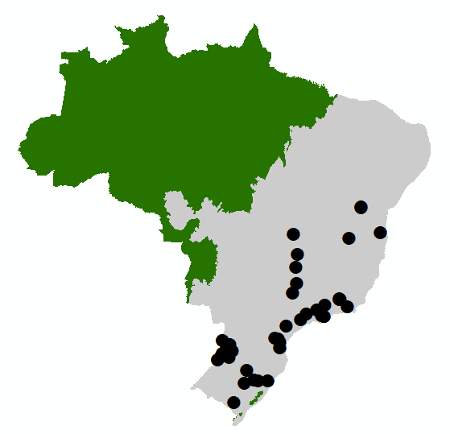
Outros conceitos importantes
Presença:
Locais onde a espécie foi observada ou registrada.
Ausência:
Locais onde foi confirmada a não ocorrência da espécie.
Pseudo-ausência:
Pontos gerados artificialmente para representar locais onde a espécie provavelmente não ocorre.
Background:
Conjunto de pontos representando a disponibilidade das condições ambientais no espaço de estudo.

Slide 8
Para a modelagem de nicho e distribuição de espécies...
Apenas presença de espécies
Presença vs. Pseudo-ausência
Presença vs. Ausência
Bioclim
Distância euclidiana
Distância de Mahalanobis
Distância de Gower (domain)
ENFA (análise ecológica de nicho fatoria)
GARP (genetic algoritmo for rule-se production)
MAXENT (máxima entropia)
SVM (support vector machine)
GLMz (generalized linear model)
GAM (generalized additive model)
FDS (flexible discriminant analysis)
MARS (multivariate adaptive reg. Splines)
x
x
x
Slide de Thadeu Sobral de Souza
(UNESP)

Slide 9
Para a modelagem de nicho e distribuição de espécies...
Apenas presença de espécies
Presença vs. Pseudo-ausência
Presença vs. Ausência
Bioclim
Distância euclidiana
Distância de Mahalanobis
Distância de Gower (domain)
ENFA (análise ecológica de nicho fatoria)
GARP (genetic algoritmo for rule-se production)
MAXENT (máxima entropia)
SVM (support vector machine)
GLMz (generalized linear model)
GAM (generalized additive model)
FDS (flexible discriminant analysis)
MARS (multivariate adaptive reg. Splines)
Ambiente é um gradiente
Estima a distância, no espaço ambiental, entre cada região da área de estudo (célula) e o centroide do ponto de ocorrência.
Geralmente a predição é continua entre 0 e ∞
Espaço E
Slide de Thadeu Sobral de Souza
(UNESP)

Slide 10

Para a modelagem de nicho e distribuição de espécies...
Apenas presença de espécies
Presença vs. Pseudo-ausência
Presença vs. Ausência
Bioclim
Distância euclidiana
Distância de Mahalanobis
Distância de Gower (domain)
ENFA (análise ecológica de nicho fatoria)
GARP (genetic algoritmo for rule-se production)
MAXENT (máxima entropia)
SVM (support vector machine)
GLMz (generalized linear model)
GAM (generalized additive model)
FDS (flexible discriminant analysis)
MARS (multivariate adaptive reg. Splines)
Presença conhecida
Pseudo-ausência
“black box” ou cofres

Slide 11
Para a modelagem de nicho e distribuição de espécies...
Apenas presença de espécies
Presença vs. Pseudo-ausência
Presença vs. Ausência
Bioclim
Distância euclidiana
Distância de Mahalanobis
Distância de Gower (domain)
ENFA (análise ecológica de nicho fatoria)
GARP (genetic algoritmo for rule-se production)
MAXENT (máxima entropia)
SVM (support vector machine)
GLMz (generalized linear model)
GAM (generalized additive model)
FDS (flexible discriminant analysis)
MARS (multivariate adaptive reg. Splines)
Y
Presença
Ausência
X
Slide de Thadeu Sobral de Souza
(UNESP)
Espaço E

Slide 12
Mas qual tipo de modelagem é melhor?
Adendo 1
Ausência ou pseudo-ausência?
Certeza sobre os dados!
Esforço amostral

Slide 13
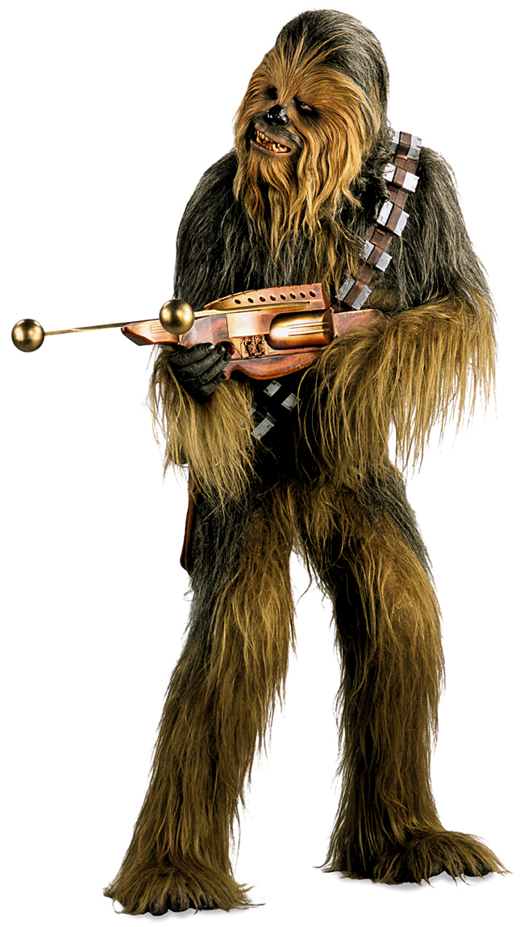
Mas qual tipo de modelagem é melhor?
Adendo 2
Pé-grande
Chewbacca
A espécie está corretamente identificada?

Slide 14
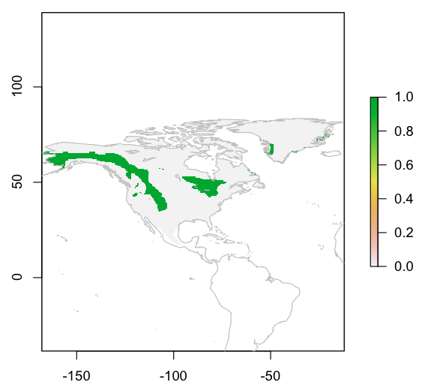
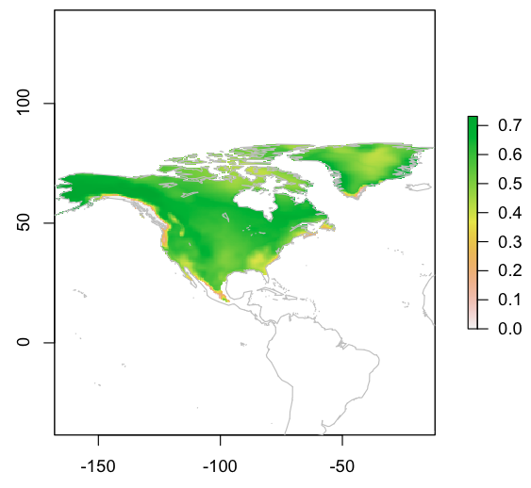
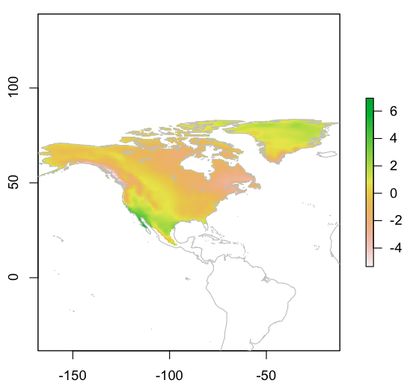
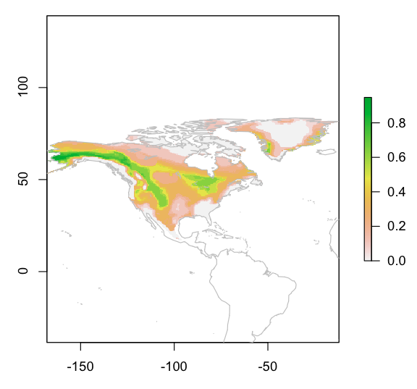
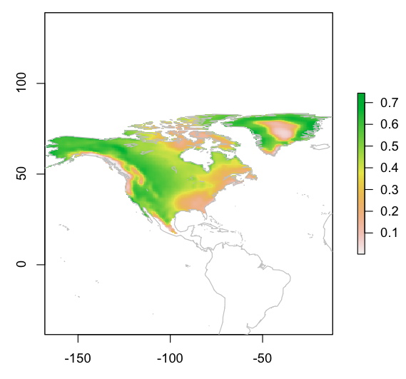
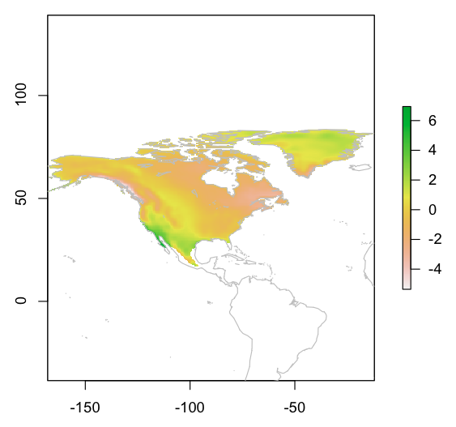
Mas qual tipo de modelagem é melhor?
Adendo 3
Bioclim
(clássico)
Domain
(Gower)
GLMz
Utilizar métricas estatísticas para validação/avaliação do modelo!
Bioclim
(env. score)
Maxent
GAM
Desenhos de Thadeu Sobral de Souza (UNESP)

Slide 15
Validação vs. avaliação
Mas qual tipo de modelagem é melhor?
Modelo de somente presença!

Slide 16
Mas qual tipo de modelagem é melhor?
Validação vs. avaliação
?
Modelo de somente presença!

Slide 17
Mas qual tipo de modelagem é melhor?
Validação vs. avaliação
?
Calibração
Validação
Modelo de somente presença!

Slide 18
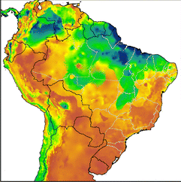
Mas qual tipo de modelagem é melhor?
Validação vs. avaliação
Predição baixa
Calibração
Alta predição
Validação
Modelo de somente presença!

Slide 19
Mas qual tipo de modelagem é melhor?
Validação vs. avaliação
Predição baixa
Calibração
Alta predição
Validação
Modelo de somente presença!

Slide 20
Mas qual tipo de modelagem é melhor?
Validação vs. avaliação
Estipula um “limiar” (threshold)
Sensibilidade (% de acertos do modelo)
4/7 = 0.5714 * 100% = 57,14%
H0: Modelo é igual a um modelo nulo
Omissão (% de erros do modelo)
3/7 = 0.4286 * 100% = 42,86%
P-valor ~ Distribuição binomial
Sensibilidade + omissão = 100%
100%
Calibração
presença
75%
Presença mínima da espécie
50%
40%
Validação
ausência
0%
Modelo de somente presença!

Slide 21

Mas qual tipo de modelagem é melhor?
Validação vs. avaliação
Não temos tempo... Mas existem outras métricas de validação do modelo – tudo vai depender da natureza do seu modelo!
Curva ROC/índice AUC
Índice TSS
Índice KAPA
Outros tipos de teste estatísticos
Outros..
Independente de limiar!

Slide 22
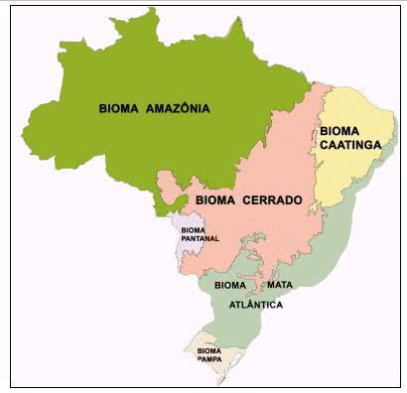
Mas qual tipo de modelagem é melhor?
Validação vs. avaliação
?
Calibração
Validação
n
Modelo de somente presença!

Slide 23
Mas qual tipo de modelagem é melhor?
Validação vs. avaliação
?
Calibração
Avaliação!!
Mesmas métricas, mas agora elas avaliam e não validam!
Modelo de somente presença!

Slide 24
Mas qual tipo de modelagem é melhor?
Validação vs. avaliação
?
Calibração
Avaliação!!
Mesmas métricas, mas agora elas avaliam e não validam!
Modelo de somente presença!

Slide 25
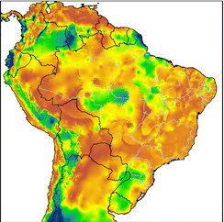
Mas qual tipo de modelagem é melhor?
Validação vs. avaliação
Réplica 1
Réplica 2
5/7= 0.7143 * 100 = 71,43%
7/7 = 1 *100% = 100%
Sensibilidade

Slide 26
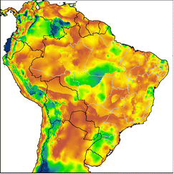
Mas qual tipo de modelagem é melhor?
Validação vs. avaliação
Ensemble
2
(71,43% + 100%) / 2 = 85,71%
Sensibilidade
Mapa final!

Slide 27
Mas qual tipo de modelagem é melhor?
Dois caminhos
Seleciona o “melhor modelo a partir das métricas”
Faz o ensemble e média das métricas para comprovar a adequabilidade do modelo
ou
+

Slide 28

Obrigado

